Slide 1
Тема 10. Національна туристична політика

Slide 2
10.1. Сутність, задачі та форми організації національної туристичної політики

Slide 3
Регулювання туризму на державному рівні повинне забезпечувати:
Збереження туристично-рекреаційних ресурсів
Дотримання правових засад здійснення туристичної діяльності
Захист споживачів туристичних послуг
Зростання надходжень від туризму

Slide 4
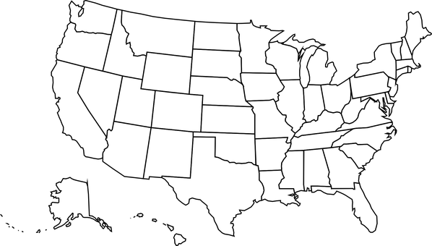
Перша модель державного регулювання розвитку туристичної діяльності
Центральна туристична адміністрація

Slide 5
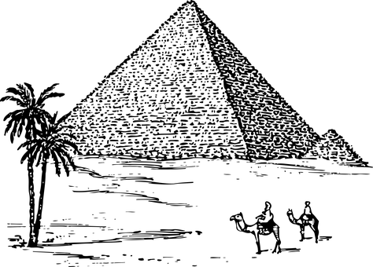
Друга модель державного регулювання розвитку туристичної діяльності
- контроль над суб'єктами туристичної індустрії;
- фінансові вкладення;
- рекламна та маркетингова діяльність;
- залучення інвестицій в туристичну індустрію
Центральна туристична адміністрація – сильне міністерство

Slide 6
Третя (європейська) модель державного регулювання розвитку туристичної діяльності
Центральна туристична адміністрація
Бізнес
(приватний сектор)

Slide 7
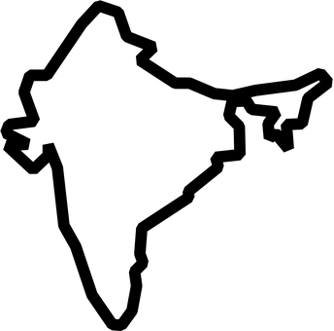
Четверта (змішана) модель державного регулювання розвитку туристичної діяльності
визначення туристичної галузі пріоритетною для країни;
чіткий розподіл повноважень між центральною та регіональною туристичними адміністраціями
Центральна туристична адміністрація – комбіноване міністерство

Slide 8
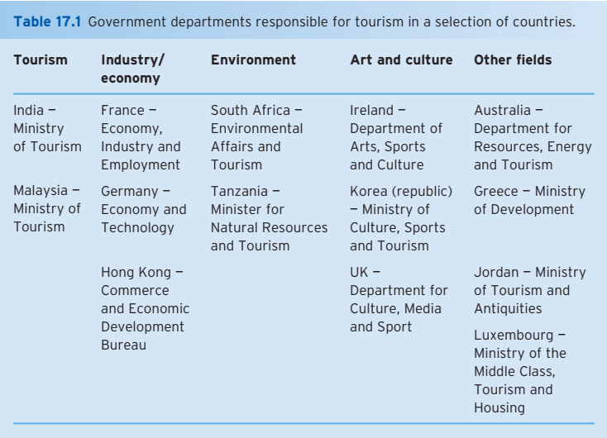

Slide 9
The principal functions of a Ministry of Tourism or of agencies under government control can be summarized as:
1 Research, statistics and planning. 2 Marketing. 3 Development of tourism resources. 4 Regulation, including trade regulation. 5 Training and education. 6 Facilitation/liberalization.

Slide 10
Tasks of the state according tourism sphere:
Government control over entry
Taxation policy
Facilitating training
Financial aid for tourism
Social tourism

Slide 13
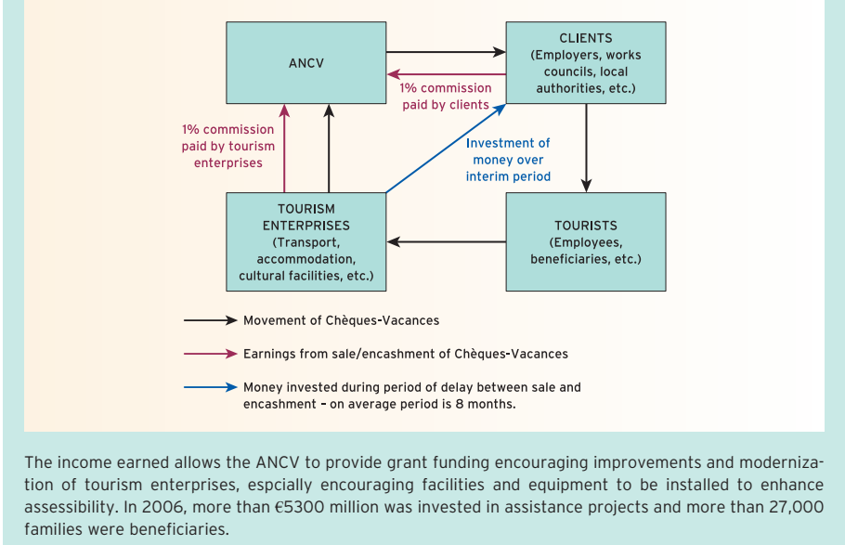

Slide 14
В Україні реалізація державної політики в галузі туризму здійснюється шляхом:
визначення і реалізації основних напрямів державної політики в галузі туризму, пріоритетних напрямів розвитку туризму;
визначення порядку класифікації та оцінки туристичних ресурсів України, їх використання та охорони;
спрямування бюджетних коштів на розробку і реалізацію програм розвитку туризму;
визначення основ безпеки туризму;
нормативного регулювання відносин у галузі туризму (туристичного, готельного, екскурсійного та інших видів обслуговування громадян);
ліцензування в галузі туризму, визначення кваліфікаційних вимог до посад фахівців туристичного супроводу;
встановлення системи статистичного обліку і звітності в галузі туризму та курортно-рекреаційного комплексу;
організації і здійснення державного контролю за дотриманням законодавства в галузі туризму.

Slide 15
Стратегічні позиції планування туризму
забезпечення освоєння всього наявного потенціалу туристичних терито­рій в цілому та потреб інфраструктури сфери дозвілля - зокрема
оцінка потенціалу використання туристичних територій й обчислення їх допустимої граничної місткості щодо приймання туристів
проектування та розміщення об’єктів туристичного призначення, контроль за забрудненням зовнішнього середовища
обґрунтування доцільності розміщення об’єктів туристичного призна­чення з економічної точки зору

Slide 16
10.2. Національна туристична адміністрація в Україні

Slide 17
Державне агентство розвитку туризму
https://zakon.rada.gov.ua/laws/show/1162-2019-%D0%BF#Text

Slide 18
10.3. DMO (Організації з менеджменту дестинації) – локомотиви розвитку туризму в дестинації

Slide 19
DMO - організація, яка є стратегічним лідером і координатором розвитку дестинації, за рахунок зміцнення партнерства і співробітництва всіх зацікавлених сторін (туріндустрія, ЗВО, влада і органи місцевого самоврядування). Основна мета DMO - це управління життєвим циклом і забезпечення довгострокової конкуренто-спроможності туристської дестинації.
Що таке DMO?

Slide 20
Два рівня організацій з менеджменту дестинації
DMO
Організація з менеджменту дестинації
NTA
Національна туристична адміністрація
регіональні
організації з менеджменту дестинації
регіональні
туристичні адміністрації

Slide 21
Характерні риси DMO
Виділення з державних структур
Організація фактично не створює продукт
DMO можна назвати ядром просування території

Slide 22
Основні функції DMO:
інформаційна
статистична
маркетингова
організаторська
посередницька
комунікаційна
просвітницька
управління (менеджмент)

Slide 23
Місія НТО України - консолідація туристичного сектору, розвиток мережі регіональних DMO, підвищення рівня знань та якості національного туристичного продукту у всіх регіонах України.

Slide 24
Поточні напрямки діяльності НТО України:
розробка нових та аудит існуючих стандартів
розробка та удосконалення Методологічних положень національної системи туристичної статистики в Україні (НСТС)
реалізація спільно з партнерами національної програми лояльності «Турист України»
розробка дорожньої карта розвитку Національної мережі туристичних інформаційних центрів
створення розгалуженою мережі регіональних DMO тощо

Slide 25
10.4. Роль місцевих органів влади в розвитку туризму

Slide 26
Проект переходить в стадію стійкого розвитку лише тоді, коли влада і бізнес включають його в довгострокові інтереси. Розробка туристичних маршрутів, створення профільних інформаційних майданчиків, розвиток фестивального та зеленого туризму формують скелет регіональних туристичних хабів, які і повинні стати центрами залучення інвестицій і роботи щодо "візуалізації успіху". Основна причина недостатнього розвитку туризму - не у відсутності привабливих об'єктів і локацій, а в нездатності їх використовувати. бізнес готовий бачити цінність об'єктів внутрішнього туризму тільки при повторній готовності місцевих органів влади розвивати туристичний бренд для українських і іноземних мандрівників, роблячи його конкурентоспроможним.

Slide 27
Місцеві державні адміністрації в межах своїх повноважень:
розробляють проекти регіональних програм розвитку туризму та вживають заходів щодо їх виконання
сприяють туристичній діяльності у своєму регіоні і створенню сучасної туристичної інфраструктури
розробляють і впроваджують заходи для захисту місцевих туристичних ресурсів
аналізують регіональний ринок туристичних послуг

Slide 28
Місцеві державні адміністрації в межах своїх повноважень:
представляють необхідні відомості про розвиток туризму в регіоні
здійснюють соціальну рекламу туристичних ресурсів, утворюють відповідні інформаційні центри
сприяють дитячому та молодіжному туризму
беруть участь у підготовці, перепідготовці і підвищенні кваліфікації кадрів у галузі туристичної діяльності

Slide 29
Місцеві державні адміністрації в межах своїх повноважень:
надають суб'єктам туристичної діяльності методичну і консультативну допомогу щодо організації їх діяльності
залучають підприємства, установи і організації до розв'язання проблем розвитку туризму в регіонах
подають центральному органу виконавчої влади, що забезпечує формування державної політики у сфері туризму та курортів, пропозиції стосовно включення заходів з регіональних програм розвитку туризму до відповідних програм

Slide 30
Проблема неналежної підтримки розвитку регіонального туризму місцевими органами влади в тому, що вони хочуть одразу отримати ефект від інвестицій. А якщо розвивати підприємництво, невеликі заклади розміщення туристів, народні художні промисли, агропідприємства, які постачають продукцію для туристів, фінансовий результат буде помітний не відразу. Але треба розуміти, що розвиток малого і середнього туристичного бізнесу насамперед веде до соціального благополуччя регіону: люди будуть зайняті справою, працевлаштовані.

Slide 31
Дестинації повинні мати культурну цінність: відвідувачі повинні вважати дестинацію привабливою і такою, що заслуговує часу і грошей, витрачених на подорож. важливо підтримувати відміну умов дестинації від звичайних "домашніх" умов за допомогою хорошого дизайну і управління, щоб уникнути розробки "уніфікованого туристського ландшафту". Необхідно створити унікальні продукти. Представники місцевих органів влади повинні оточити себе краєзнавцями. Краєзнавча робота - це як фундамент.

Slide 32
Обмеження в ресурсах, зокрема туристично-рекреаційних, змушують застосовувати креативність, шукати інші ідеї. Якщо мова йде про регіон, то його керівництво повинно визначити, яка локація має найбільше шансів стати найбільш привабливою для туристів, тобто відокремити точки тяжіння туристів і активно працювати з ними: забезпечувати їх доступність, розвивати інфраструктуру та просувати на національний та міжнародний туристичний ринок.

Slide 33
Туристична діяльність повинна приносити гроші громаді протягом всього року. Виходячи з цього, необхідно створювати концепції цілорічного використання територій єдиної системи туристичних подієвих заходів (подієвого календаря) створення бізнес-календаря регіону, просування регіону як території, сприятливої для проведення ділових і корпоративних заходів.

Slide 34
В ситуації, коли керівництво громади зрозуміло силу туризму, але зіштовхується з інертністю місцевих жителів, не треба витрачати зусилля на просвітницьку роботу з усіма представниками громади. Треба працювати з бізнес-середовищем, оскільки підприємці є найбільш активною частиною міста, селища або села. Якщо брати розвиток сільського зеленого туризму, то фермери можуть стати драйверами розвитку цього виду туризму.

Slide 35
Серед конкретних завдань місцевих органів влади в контексті розвитку туризму слід назвати:
визначення основних завдань у сфері туризму і пріоритетних напрямків розвитку туризму;
розробка, затвердження (схвалення) і реалізація документів стратегічного планування в сфері туризму;
створення і забезпечення сприятливих умов для безперешкодного доступу туристів (екскурсантів) до туристичних ресурсів;
реалізація заходів щодо створення системи навігації та орієнтування в сфері туризму на територіях (наприклад, застосування вказівників, рекомендованих для установки на трасах, в населеному пункті, в приміщеннях, на території засобів розміщення і інших об'єктах туристичної індустрії);
сприяння в просуванні туристичних продуктів на внутрішньому і світовому туристських ринках;
участь в інформаційному забезпеченні туризму, створення туристських інформаційних центрів і забезпечення їх функціонування:
участь в організації проведення наукових досліджень в сфері туризму;
взаємодія з некомерційними організаціями, що здійснюють діяльність в сфері туризму.

